Slide 1
Curso de ingreso 2024 eje escritura . Escritura academica . Normas apa
Isfdyt n°26 - dolores

Slide 2
¿que son las normas APA? Las normas APA (Américan Physcological Association) son un conjunto de indicaciones pensadas para establecer una serie de estándares o reglas comunes, con el fin de codificar varios componentes de la escritura (fundamentalmente, la escritura científica o académica) para facilitar y ordenar los contenidos de un documento.

Slide 3
Las citas APA son las más utilizadas en el mundo en general y en España en particular. A diferencia de lo que se suele creer, las reglas APA no son las únicas normas de unificación que existen. Por el contrario, hay algunas más, como ISO, IEEE, Chicago o Vancouver, por mencionar las más conocidas.

Slide 4
APA citas: ¿Qué aspectos abarcan?
Citar en formato APA no es la única utilidad de estas normas. Por error, se suele creer que el formato APA solo tienen utilidad en la citas bibliográficas. Sin embargo, el citado APA suele cubrir un gran aspecto del trabajo editorial.

Slide 5
1. Citas textuales bibliográfica y de referencias.
2. Tamaño de márgenes, formato del documento y paginado.
3. Uso adecuado de abreviaturas y puntuación.
4. Tamaño y tipo de letra.
5. Construcción de tablas, imágenes y figuras.

Slide 6
Cómo citar en APA.
Hay distintas tipos de citas que se deben utilizar para citar en APA, y las repasamos aquí:
En varias investigaciones realizadas por científicos de la Universidad de Buenos Aires no se encontró una correlación directa entre el aumento de la delincuencia con la cercanía a barrios marginales o villas miseria (Gutiérrez, 2013).
En este ejemplo, se hace referencia al «formato de paréntesis».

Slide 7
A continuación se muestra una abreviación básica de la cita anterior.
Como afirma Gutiérrez (2013) en varias investigaciones realizadas por científicos de la Universidad de Buenos Aires, no se encontró una correlación directa entre el aumento de la delincuencia como la cercanía a barrios marginal o villas miseria.
Luego hay que agregar la información en la lista de referencias en el formato según el tipo de publicación que se indique.
Ponemos un ejemplo:
Gutiérrez, R. (2013). Investigación sobre el impacto de barrios marginales en Gran Buenos Aires. Revista Mundo Urbano, 8, 73-82.

Slide 8
2. Tamaño de márgenes, formato del documento y paginado.
Aquí hablaremos de los aspectos gráficos que sugiere el formato APA.
Fuente o tipo de letra.
Tamaño o medida: 12 puntos
Tipo: Times New Roman (o Arial)
Alineación: Izquierda (o Justificar)
Interlineado: 2 puntos (sin espacio entre párrafos)
b. Tamaño de la página.
El tamaño por defecto es Carta (Letter) / papel 21.59 cm x 27.94 cm (o A4).

Slide 9
c. Numeración de páginas.
Es uno de los aspectos más importantes de las normas APA a tener en cuenta, puesto que hay reglas específicas: los números comienzan en la página del título o portada y siempre se colocan en la esquina superior derecha.
d. Algunas abreviaturas aceptadas por el formato APA.
Página [páginas]: p. [pp.]
Capítulo: cap.
Editor [es]: Ed. [Eds.] Edición: ed.
Edición revisada: ed. rev.
Traductor [es]: Trad. [Trads.]

Slide 10
e. Márgenes.
Con márgenes nos referimos al tipo de espacio entre texto y final de página que deberá tener el documento que se entrega bajo normas APA. Si bien, es una de las normativas que menos se cumplen, aquí te dejamos los valores exactos:
Página: 2.54 cm hasta el final de la página (izquierda, derecha, superior, inferior).
Sangría: se deben dejar 5 espacios, utilizando la barra espaciadora de tu teclado o, en su defecto, medio centímetro al comienzo de cada párrafo (0,5 puntos).

Slide 11
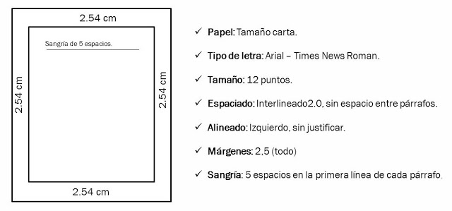

Slide 12
3. Tablas, figuras e imágenes.
a. Tablas.
La elaboración de tablas es una de las tareas más complejas de seguir por parte de quienes redactan un trabajo, y muchas veces se hacen mal por desconocimiento. Deben tener características específicas. A saber:
Nombre de la tabla: es el título del cuadro y se escribe en cursiva.
Número de la tabla: comienza en mayúscula y termina con el número de la tabla. Ejemplo: «Cuadro 1».
Nota al pie de tabla: se coloca después de la línea inferior.

Slide 13
Tabla y contenido: como norma general, la tabla debe estar formada por 3 líneas horizontales: la superior, la inferior y una que separa la cabecera del los datos. Cada columna debe tener un título en la cabecera que describa la información.
Referencia de la tabla: si la tabla se sacó de otra publicación, en la nota al pie de tabla se debe colocar el autor original o creador.
Por ejemplo:
Nota. Recuperado de Gino Germani, Publicación bianual. Copyright 2017 por el Grupo de Estudios Sociales. Reprinted with permission.

Slide 14
La referencia completa de la tabla, cuando es una cita externa, se debe incluir en la lista de referencias bibliográficas del documento.
Ejemplo:
Grupo de Estudios Sociales. (2017). Investigación sobre el impacto de barrios marginales en Gran Buenos Aires, 11 Septiembre 2016 – 11 Septiembre 2017[Tabla]. Recuperado de: Gino Germani, Publicación bianual.

Slide 15
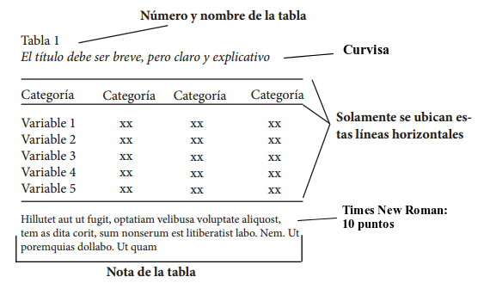

Slide 16
b. Figuras.
En cuanto a la inserción de figuras en un documento, es bastante más sencillo. Simplemente se debe tener cuidado en la cita de nota al pie de la figura. Otros aspectos a tener en cuenta:
Figuras: siempre antes del texto y en ningún caso debe superar los márgenes.
Nota al pie de la figura: Ejemplo: “Figura A”, a continuación la descripción de la figura. Tipo de letra: Times New Roman, 10 puntos.
Referencia de la figura: si la figura se sacó, a su vez, de otra publicación, en la nota al pie de tabla se debe colocar el autor original o creador.

Slide 17
c. Fotos e imágenes
En este caso, se sigue la misma consideración que para las figuras.
Por último, les queremos señalar que, las normas APA están en continua actualización debido a los permanentes avances en los programas informáticos de edición.
FIN
Les deseamos un feliz inicio lectivo 2024.
Equipo Docente
Equipo Directivo
ISFDyT N°26

